Slide 1
Pelat
Pertemuan - 2

Slide 2
Sub Pokok Bahasan :
  Sistem Pelat Dua Arah
  Tebal Minimum Pelat
  Lajur Kolom dan Lajur Tengah
  Metode Perencanaan Langsung Pelat Dua Arah

Slide 3
Sistem Pelat Dua Arah (Metode Analisis)
Metode Perencanaan Langsung (Direct Design Method, DDM), dirumuskan dalam SNI 2847:2013 pasal 13.6, merupakan prosedur pendekatan untuk analisis dan desain pelat dua arah. Metode ini dibatasi untuk sistem pelat yang dibebani oleh beban terdistribusi merata, serta tertumpu oleh kolom-kolom dalam jarak yang sama atau hampir sama. Metode Perencanaan Langsung ini menggunakan sejumlah koefisien untuk menentukan besarnya momen rencana pada lokasi-lokasi kritis.
Metode
Rangka Ekivalen (Equivalent Frame Method, EFM),
dirumuskan dalam SNI 2847:2013 pasal 13.7. Struktur Bangunan 3 dimensi dibagi-bagi menjadi beberapa rangka ekivalen dua dimensi, pembagian tersebut dilakukan dengan cara membuat potongan sepanjang garis tengah di antara kedua kolom. Struktur rangka dianalisis secara terpisah lantai per lantai dalam arah memanjang dan melintang

Slide 4
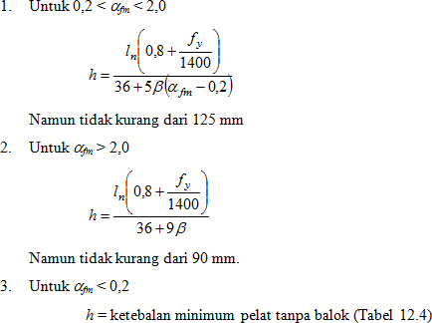
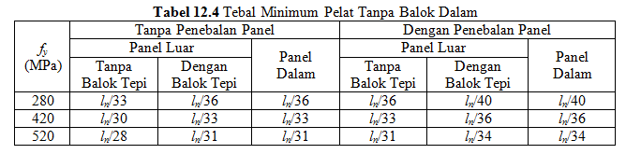
Ketebalan Minimum Pelat Dua Arah

Slide 5
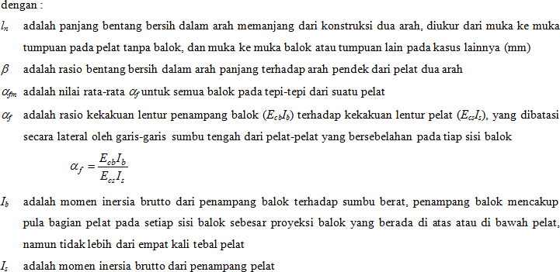
Ketebalan Minimum Pelat Dua Arah

Slide 6
Ketebalan Minimum Pelat Dua Arah
Tebal minimum pelat tanpa balok dalam seperti ditentukan dalam Tabel 12.4 tidak boleh kurang dari 120 mm (untuk pelat tanpa penebalan panel), atau tidak kurang dari 100 mm (untuk pelat dengan penebalan panel).
Dalam SNI 2847:2013 pasal 9.5.3.3.(d). disyaratkan bahwa untuk panel dengan tepi yang tidak menerus, maka balok tepi harus mempunyai rasio kekakuan α yang tidak kurang dari 0,8.
Atau sebagai alternatif, maka ketebalan maksimum yang dihitung dari syarat 1 dan 2 harus dinaikkan minimal 10%.

Slide 7
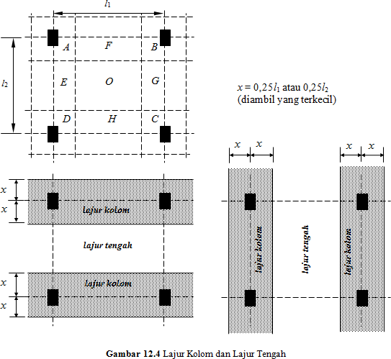
Lajur Kolom dan Lajur Tengah

Slide 8
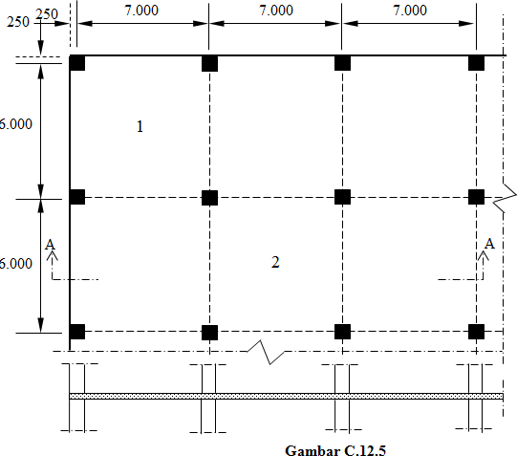
Contoh 12.5
Suatu sistem lantai datar (flat-plate) dengan ukuran pelat 7 m × 6 m ditumpu oleh kolom persegi berukuran 500 mm × 500 mm. Tentukan ketebalan minimum pelat yang disyaratkan dalam peraturan SNI 2847:2013 untuk pelat dalam dan pelat sudut seperti dalam Gambar
C.12.5. Pada struktur ini tidak digunakan balok tepi. Gunakan f / = 20 MPa, f = 400 MPa.
c y

Slide 9
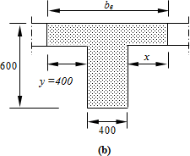
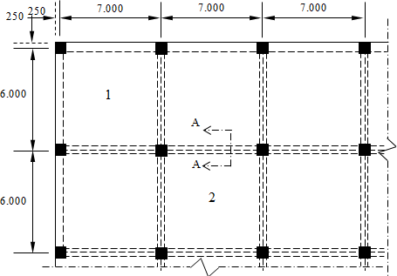
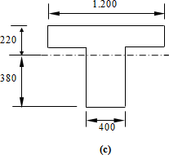
Contoh 12.6
Suatu sistem pelat lantai dua arah dengan balok ditunjukkan dalam Gambar C.12.6. Pelat dan balok ditopang oleh kolom berukuran 500 mm × 500 mm. Ukuran balok diperlihatkan dalam gambar tersebut. Tentukan ketebalan minimum yang diperlukan untuk suatu pelat dalam. Gunakan f / = 20 MPa, f = 400 MPa.
c y

Slide 10
Metode Perencanaan Langsung Pelat Dua Arah
Untuk menggunakan metode perencanaan langsung pada sistem pelat dua arah, maka SNI 2847:2013 pasal 13.6.1 memberikan beberapa batasan sebagai berikut :
Paling sedikit ada 3 bentang menerus dalam setiap arah
Pelat berbentuk persegi, dengan perbandingan antara bentang panjang terhadap bentang pendek diukur sumbu ke sumbu tumpuan, tidak lebih dari 2
Panjang bentang yang bersebelahan, diukur antara sumbu ke sumbu tumpuan,
dalam masing-masing arah tidak berbeda lebih dari sepertiga bentang terpanjang
Posisi kolom boleh menyimpang maksimum sejauh 10% panjang bentang dari garis-garis yang menghubungkan sumbu-sumbu kolom yang berdekatan
Beban yang diperhitungkan hanyalah beban gravitasi dan terbagi merata pada seluruh panel pelat. Sedangkan beban hidup tidak boleh melebihi 2 kali beban mati
Untuk suatu panel pelat dengan balok di antara tumpuan pada semua sisinya, kekakuan relatif balok dalam dua arah yang tegak lurus,
α l
2
0,2 <
f 1 2
< 5,0
α
_{l} 2
f 2 1

Slide 11
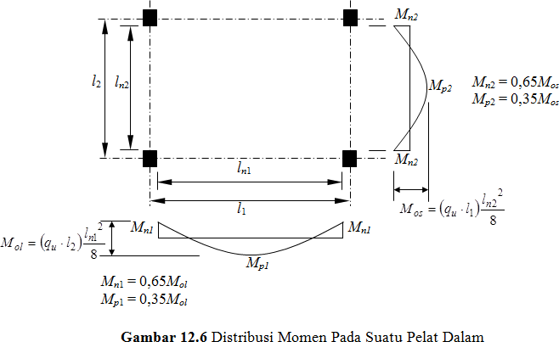

Slide 12
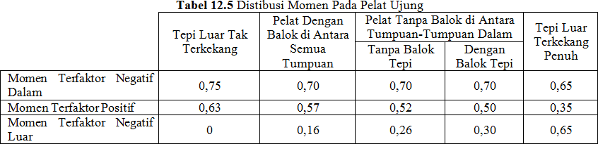

Slide 13
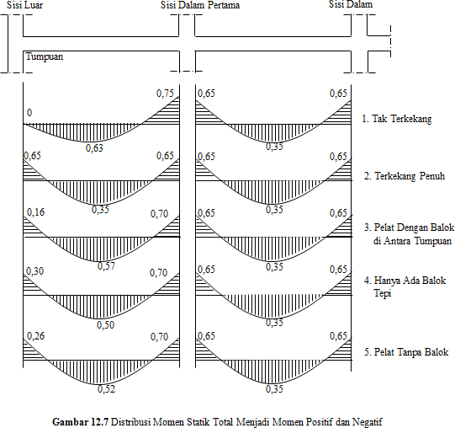

Slide 14
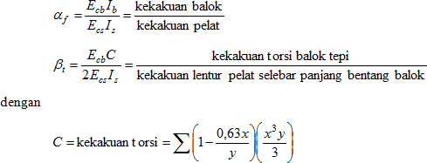
Momen statik terfaktor total yang dibahas sebelumnya, sebagian harus didistribusikan ke kedua buah lajur kolom dan ke kedua lajur tengah pada panel pelat yang berdekatan
Besarnya distribusi momen ke lajur kolom dan lajur tengah merupakan fungsi dari rasio l₂/l₁, a_{f} dan b_{t} sebagai berikut :

Slide 15
Persentase dari momen rencana yang didistribusikan ke lajur kolom dan lajur tengah untuk pelat luar dan pelat dalam, ditampilkan dalam Tabel 12.6 hingga Tabel 12.9.
Pada panel pelat dalam, bagian dari momen rencana yang tidak didistribusikan ke lajur kolom (Tabel 12.6) harus dipikul oleh setengah lajur tengah yang berdekatan.
Nilai dalam Tabel 12.6 dapat diinterpolasi jika rasio l₂/l₁ berada antara 0,5 dan 2,0, atau jika a_{f}l₂/l₁ di antara 0 hingga 1.
Dari Tabel 12.6 juga dapat terlihat bahwa jika tidak digunakan balok (seperti pada kasus pelat datar dan lantai datar), maka nilai a_{f} = 0.
Persentase akhir momen pada lajur kolom dan lajur tengah sebagai fungsi dari M_{o}, ditunjukkan dalam Tabel 12.7.

Slide 16
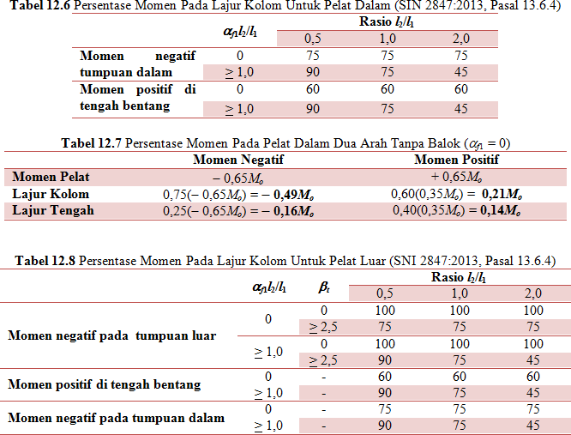

Slide 17
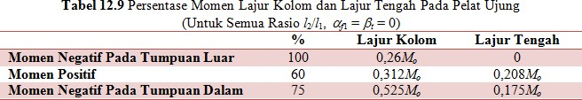
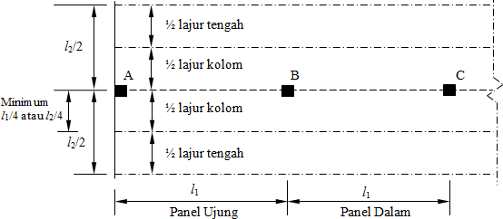
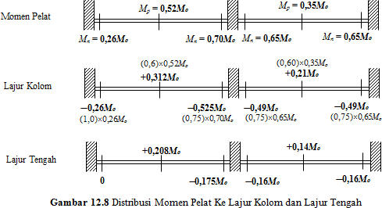

Slide 18
Setelah semua momen statik didistribusikan ke lajur tengah dan lajur kolom, maka luas tulangan lentur untuk setiap momen positif dan negatif dapat dihitung dengan cara yang sama seperti pada penampang balok, dengan menggunakan persamaan :
a
⎛ ⎞
2
M = φA f d −
= R bd
u s
_{y} ⎜ ⎟
u
⎝
2 ⎠
Setelah nilai R_{u} diperoleh, maka selanjutnya dapat dihitung rasio tulangan ρ, dengan menggunakan persamaan :
ρf _{y}
⎛ ⎞
R_{u} = φρf _{y} ⎜1 − ⎟
1,7 f ′
⎝
c ⎠
Jarak antar tulangan tidak boleh melebihi batasan maksimum yaitu 450 mm atau dua kali ketebalan pelat, dipilih nilai yang lebih kecil dari keduanya.

Slide 19
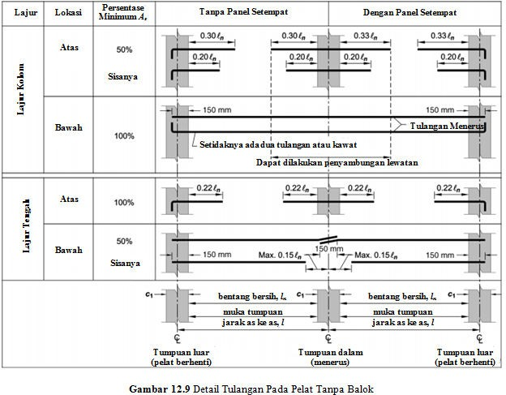

Slide 20
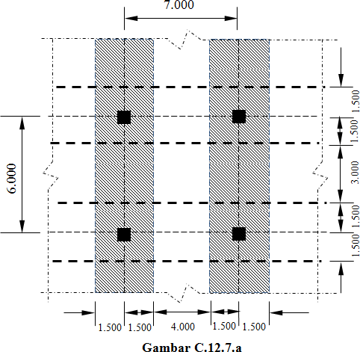
Contoh 12.7
Dengan menggunakan metode perencanaan langsung, desainlah panel lantai datar dalam (interior) seperti ditunjukkan dalam Gambar
C.12.5 (Contoh 12.5). Sistem pelat tersebut terdiri dari empat panel dalam kedua arahnya, dengan ukuran pale pelat adalah 6,0 × 7,0
m. Setiap panel ditopang oleh kolom 500 × 500 mm, dengan panjang kolom 3,6 m. Pelat memikul beban hidup merata sebesar 4,5 kN/m² dan beban mati tambahan sebesar 1,15 kN/m² (di luar berat sendiri pelat).
Gunakan f /_{c} = 27,5 MPa, f_{y} = 400 MPa.

Slide 21

Contoh 12.8
Dengan menggunakan metode perencanaan langsung, desainlah panel lantai datar luar (eksterior) yang memiliki dimensi, beban, mutu beton dan baja yang sama seperti pada Contoh 12.7. Pada struktur ini tidak digunakan balok tepi.
6.000
Lajur Tengah
Lajur Kolom
Lajur Tengah
6.000
7.000

